Slide 1

Název školy: Základní škola Městec Králové
Autor: Mgr. Petr Novák
Název: VY_32_INOVACE_01_F9
Číslo projektu: CZ.1.07/1.4.00/21.2313
Téma: RAM Paměť
Anotace: Vysvětlení funkce paměti RAM.
Datum: 28. 6. 2013
Keywords: RAM, paměť

Slide 2
Paměť RAM

Slide 3
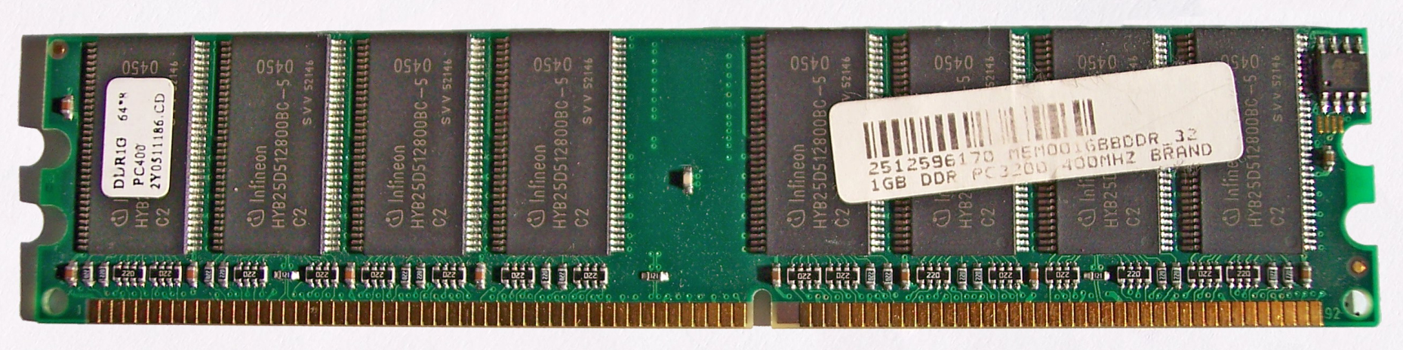
RAM
RAM (v anglickém originálu - random-access memory)
Jde o rychlou operační paměť

Slide 4
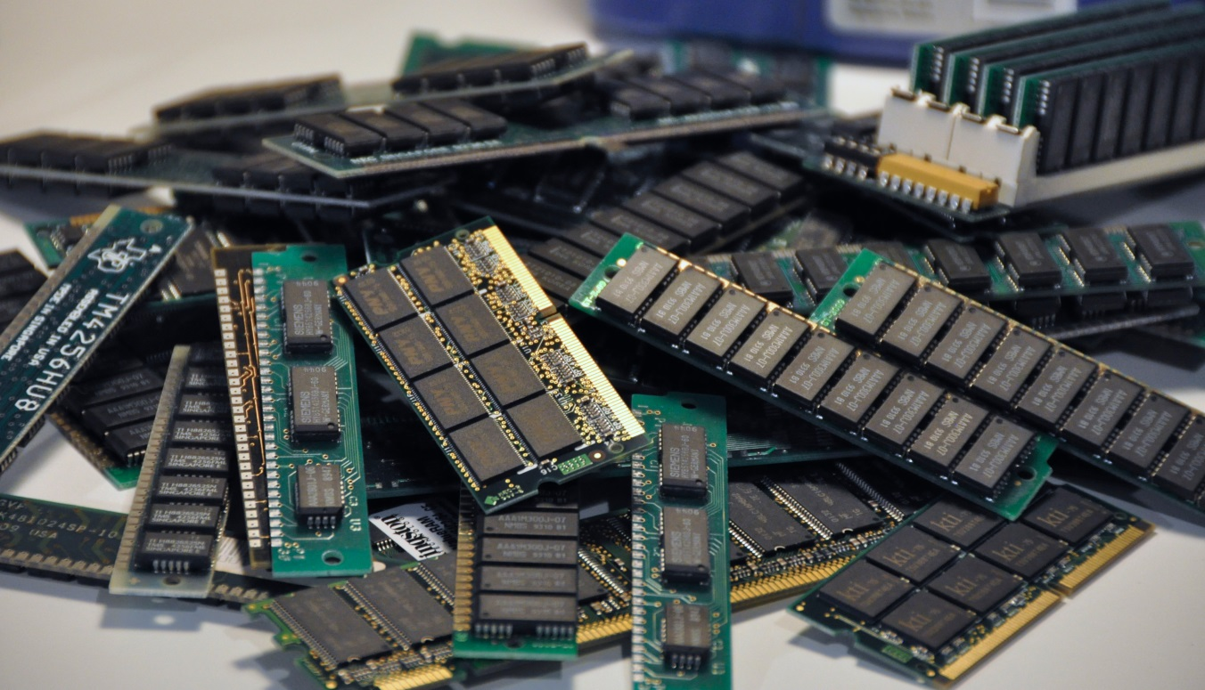
Operační paměť
Polovodičová paměť s adresním přístupem
Možnost čtení i zápisu

Slide 5
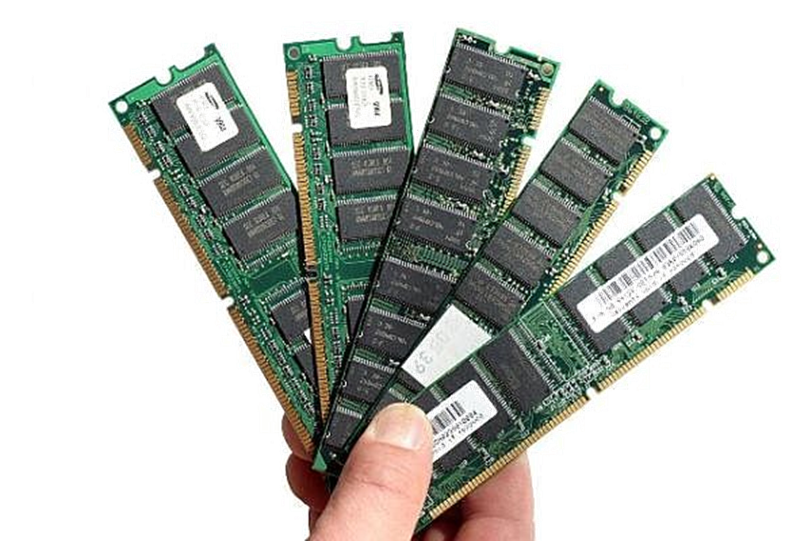
Funkce RAM
Jde o rychlou paměť s omezenou kapacitou – v současnosti kolem 4 GB
Počítač v ní pracuje s právě spuštěným programem, zpracovávanými daty

Slide 6
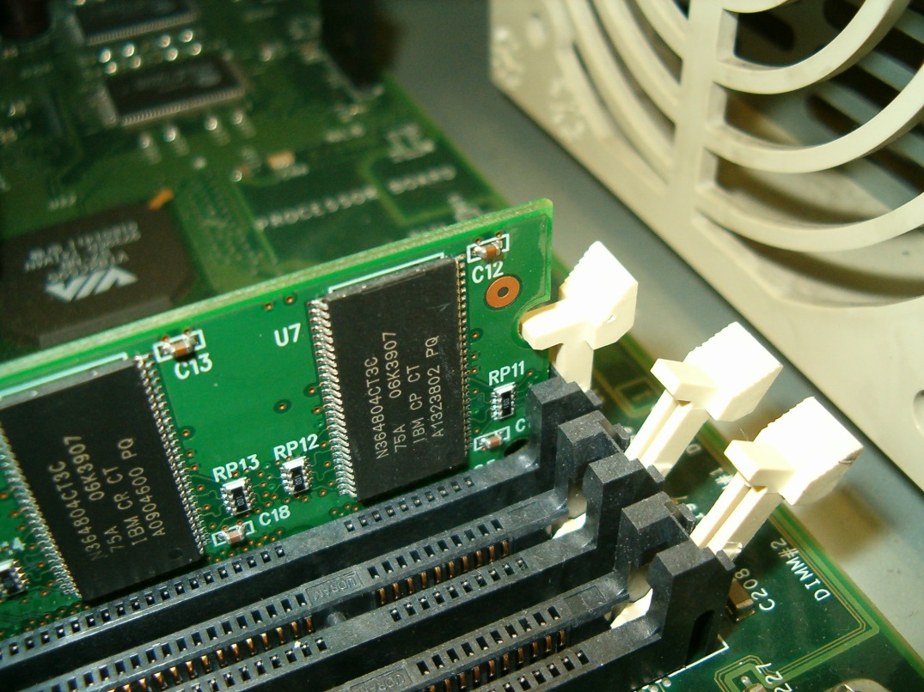
Funkce RAM
Pevný disk (HDD) má obrovskou kapacitu – práce s daty přímo na disku by procesor příliš zdržovala
Pozice paměti RAM v základní desce

Slide 7
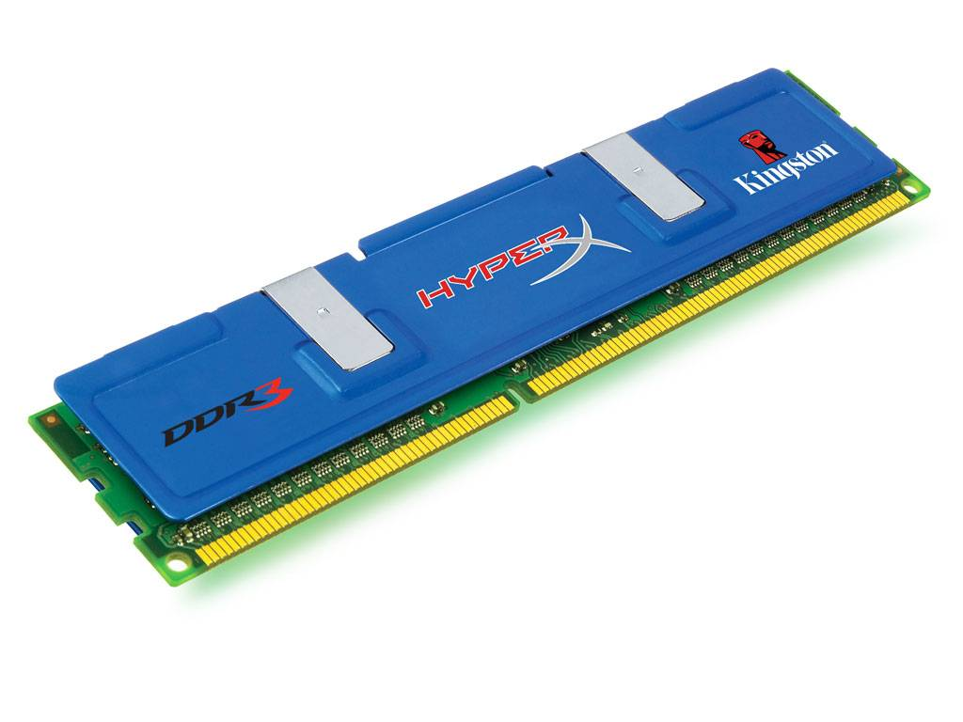
Uchování dat?
Po vypnutí PC jsou data z RAM vymazány.
Data jsou v PC uchována na pevném disku (HDD)

Slide 8
Kapacita paměti
Dostatečná kapacita paměti RAM je pro výkonnost počítače velmi důležitá
Při nedostatku paměti RAM se systém zpomaluje, či dokonce „zasekává“
Velký nárok na velikost operační paměti je zejména u zpracování grafiky a přehrávání videa.

Slide 9
Procvič si:
Co je znamená RAM? Pomoc
Jak funguje paměť RAM? Pomoc
Proč je důležitá její kapacita? Pomoc
Jak je to s uchováním dat v RAM? Pomoc

Slide 10
Použité zdroje:
[cit. 2012-06-28] dostupné na: http://upload.wikimedia.org/wikipedia/commons/3/3c/DDR_RAM-3.jpg
[cit. 2012-06-28] dostupné na: http://farm7.staticflickr.com/6179/6173837649_5ab02947ef_o.jpg
[cit. 2012-06-28] dostupné na: http://www.adrianhiggs.com/wp-content/uploads/2012/04/computer-ram.jpg
[cit. 2012-06-28] dostupné na: http://farm2.staticflickr.com/1048/840415676_f6ff7e80f5_o.jpg
[cit. 2012-06-28] dostupné na: http://accuzition.webs.com/photos/Memory/img_13591_kingston-hyperx-ddr3-value-.jpg
Použit výhradně obrazový materiál Creative Commons, který lze opětovně použít s úpravami a to i komerčně.

